Slide 1
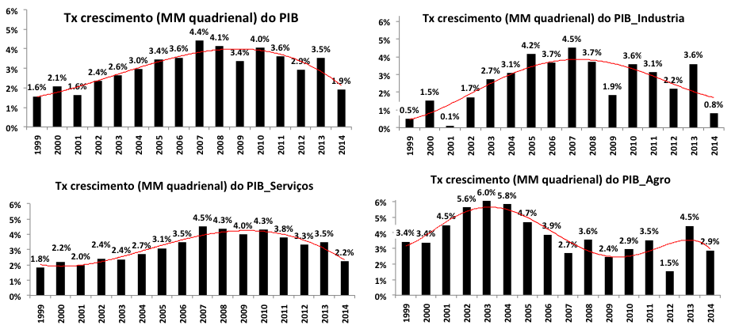
Motivação
Taxa de crescimento do PIB: tendência de queda desde 2010
O que poderia ser feito para trazer de volta o crescimento de outrora?

Slide 2
Motivação
PIB Brasil: Até os anos 80, PIB e PmeL cresceram a taxas elevadas. Uma das explicações: urbanização (EC). Anos 80: década perdida. Após 1990 o crescimento deriva sobretudo pelo aumento na eficiência dos setores (ET), em virtude das reformas estruturais ocorridas (estab. mon., abert com., privat, etc);
PmeL Brasil: Após 1990, apesar das reformas, sua taxa de cresc. foi menor que a dos EUA, o que dificulta a convergência do PIB br. aos de econ. desenv.;
PmeL Brasil: bem menor do que as taxas de cresc. da PmeL de países como Índia e China. Nestes países o ET e o EC tiveram igual importância (Rodrick e MacMillan).

Slide 3
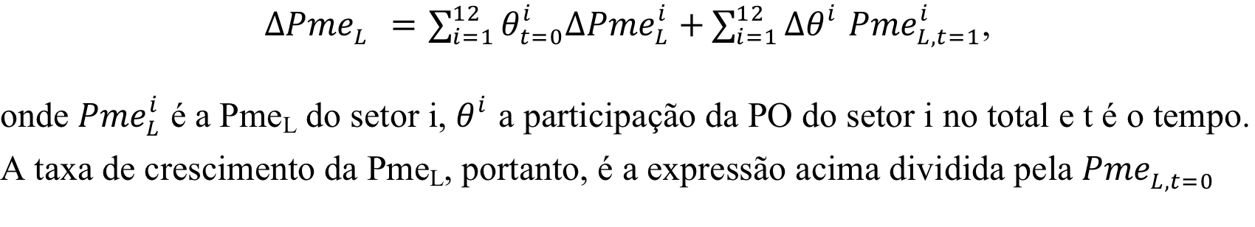
Objetivo e Metodologia
No período pós-reformas estruturais (1995 e 2014), o que explica o crescimento da PmeL e quais os setores mais relevantes? Para responder, decompusemos a taxa de crescimento da PmeL em dois efeitos (ET e EC) e nos 3 setores divulgados pelo IBGE (Agro., Ind. e Serv.).
  Efeito Tecnológico: varia PmeL e fixa %PO (aumento da PmeL pelo incremento da eficiência tecnológica intra-setorial);
  Efeito Composição: varia %PO e fixa PmeL (aumento da PmeL pelo deslocamento de PO entre setores com PmeL diferentes).
ET
EC

Slide 4
A importância do Efeito Tecnológico e do Setor de Serviços para a Produtividade do Trabalho no Brasil entre 1995 e 2014
Cristiane Alkmin J. Schmidt e Terence de A. Pagano
Rio de Janeiro, julho/2015

Slide 5
Dados
É uma atualização do trabalho de Antônio Marcos Ambrozio e Filipe Lage de Sousa (2012), que, seguindo a metodologia de Rodrik e MacMillan (2011), decompuseram a PmeL nos ET e EC para o Brasil entre 1995 e 2008 (14 anos);
Valor Adicionado: Usa a nova série do Sistema das Contas Nacionais (referência 2010, IBGE), corrigidos a preços (R$) de 2014;
12 Séries do VA: Agropecuária, Indústria (4) e Serviços (7). O total da indústria e dos serviços é a soma dos respectivos subsetores. O PIB total é a soma dos 3 setores;
PO: 2000 – 2011: PO do SCN
1995 – 1999 e 2012 – 2013: PO da PNAD anual
2014: PNAD Contínua Trimestral
Obs: Os valores de VA e da PO diferem de Ambrozio e Sousa, portanto.

Slide 7
PIB – comparação da SCN: antiga e nova metodologia

Slide 8
Produtividade do Trabalho – antiga e nova metodologia

Slide 9
População Ocupada (PO) – Comparação: SCN série antiga e PNAD anual
Notes:
A série da PO pela antiga do SCN tem metodologia difernte para antes de 2001. Já a PNAD anual não. Por isso, preferimos usar esta última.

Slide 10
PIB Valor Adicionado – IBGE (série nova) e cálculo dos autores

Slide 11
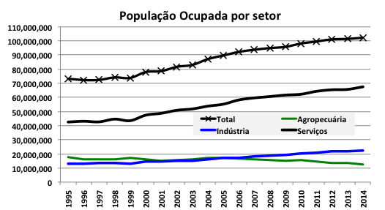
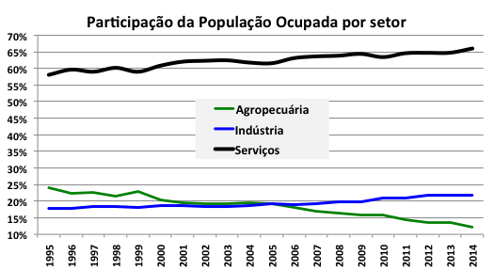
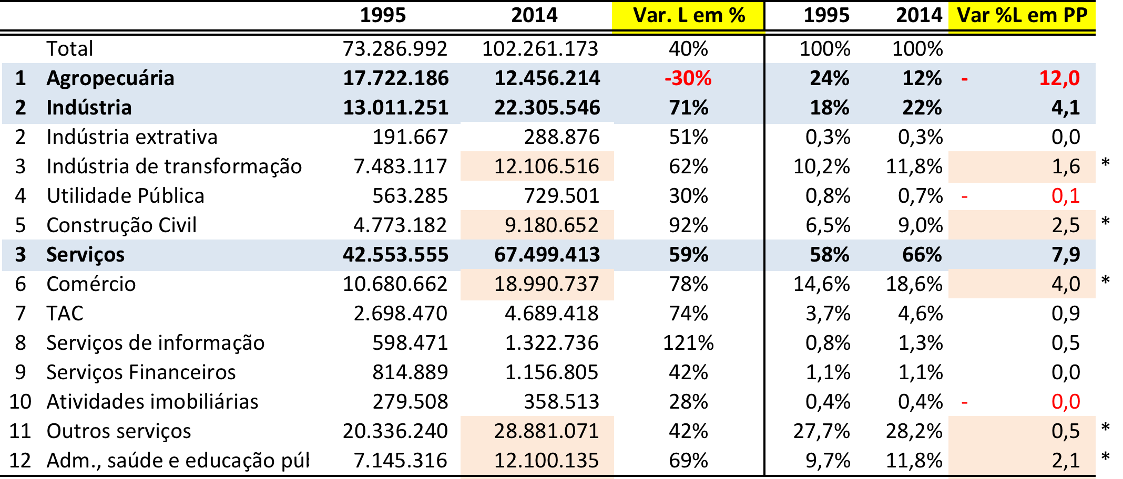
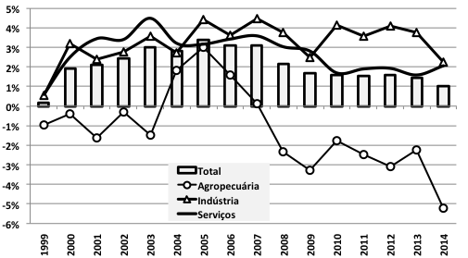
A PO e a % da PO no total
PO aumentou em todos os 11 subsetores, exceto no agropecuário;
%PO agro diminuiu em detrimento aos outros 2 setores (ind., serviços)

Slide 12
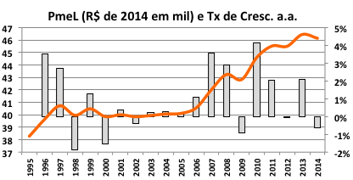
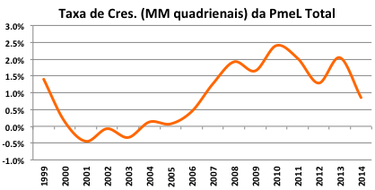
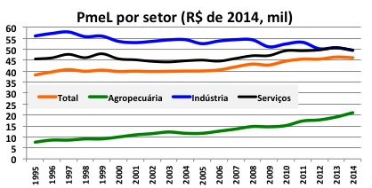
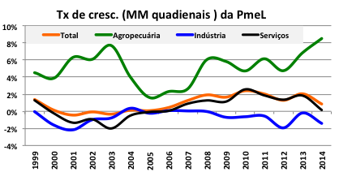
A PmeL: nível e variação
PmeL cresceu de 95 a 97 ficou ± cte até 2005 (R$40K), quando voltou a crescer e a alcançar R$46K;
Perda de fôlego da taxa de crescimento da PmeL a partir de 2010;
Dinâmica setorial distinta: (1) convergência da PmeL entre ind. e serviços; (2) a PmeL do setor agro, apesar de ter tido a maior taxa de crescimento, segue baixa (R$20mil x R$ 50 mil); (3) Tx. cresc. dos serviços é a mais correlacionada com a da PmeL; (4) Tx. Cresc de serviços ficou acima da tx da ind. antes de 02 e depois de 05, evidencia encontrada em Ghani, Goswami e Kharas (2011).
Notes:
Setor agropecuário cresceu de forma positiva, elevada e crescente, em especial a partir de 2005.
Setor industrial nunca performou bem, desde 1995. A taxa de crescimento da PmeL da indústria tem sido não positiva desde 1999. E, mesmo depois de 2005 que serviços e agricultura voltaram a crescer, a indústria seguiu performando mal.
2000-2003 – reflexo/resquícios da crise da rússia (97/98), da crise argentina (2001), de energia – racionamento (2001), estouro da bolha de internet, eleições do Lula (2002), etc.
2009 -2011– efeito da crise financeira
2012-2014 – políticas desvaforáveis, câmbio valorizado, custo-Brasil alto, etc.

Slide 13
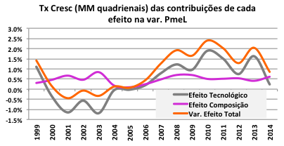
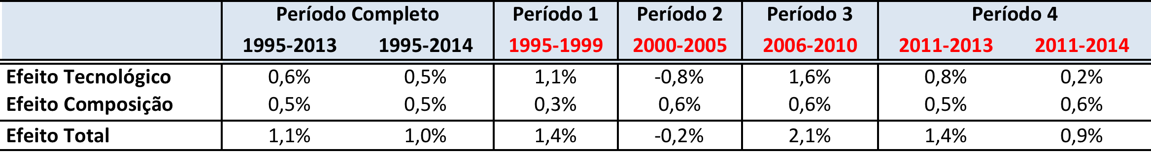
Contribuição do ET e do EC no crescimento da PmeL
A var. da PmeL é explicada mais pelo ET do que pelo EC, de forma geral;
O crescimento de PmeL até 2005: é mais explicado pelo EC - %PO agro (caiu 5pp) migrou para outros setores com PmeL maiores. Até 2010, a agricultura era o setor que tinha a menor PmeL de todos e depois passou a perder para “const. civil” e “outros serviços”;
O crescimento de PmeL depois de 2005: é mais explicado pelo ET – aproveitamento do modelo CCC e das reformas estruturais. A partir de 2010: tendência decrescente: as reformas pararam, indústria não ganhou competitividade e parece que houve entrada de PO mais desqualificada (ainda assim, a migração da %PO da agric. para outros setores seguiu em marcha. Até quando?);
ET: Volátil e mais correlacionado com o efeito total. Impressionante notar como a tx de cresc. do ET despencou, de 1,6% para 0,2% (período 3 para 4);
EC: positivo (deslocamento para setores mais produtivos) e baixo (tem espaço para melhorar).

Slide 14
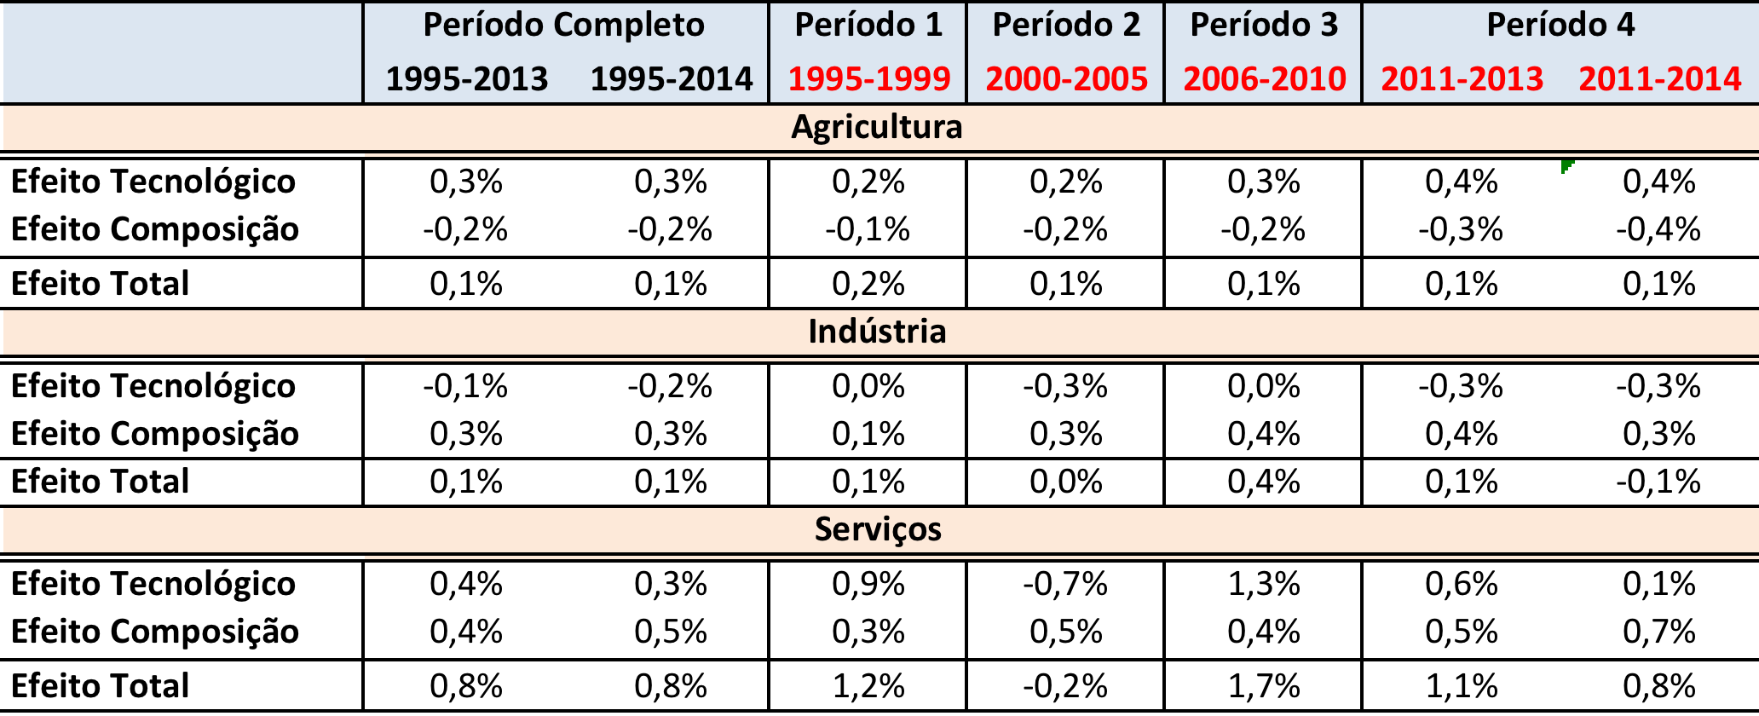
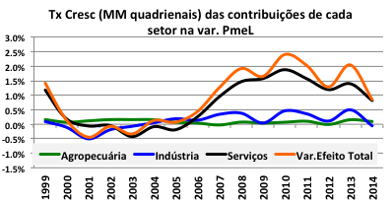
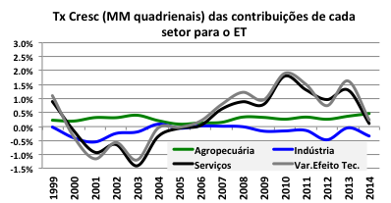
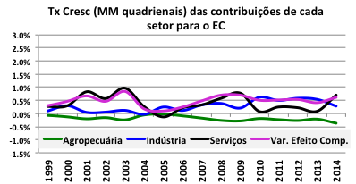
Contribuição dos 3 setores para o crescimento da PmeL
O setor agropecuário contribuiu pouco para o cresc. da PmeL: EC negativo e ET positivo (papel da Embrapa);
O setor industrial contribuiu pouco para o cresc. da PmeL: EC positivo, apresentando melhora a partir de 2010 (construção civil e utilidade pública), e ET foi negativo;
O setor de serviços foi o que mais contribuiu para o crescimento da PmeL. Até 2005, o crescimento do EC deveu-se sobretudo ao setor de serviços. A partir de 2005, o cresc. do ET deveu-se basicamente ao setor de serviços. Além disso, “comércio” e “outros serviços” passaram a pesar negativamente no EC!

Slide 15
Será possível conseguir que o Efeito Composição cresça mais do que 0,5% a.a.?
Apesar do EC ter sido positivo (migração do setor agro), houve deslocamento para subsetores com baixa PmeL, em especial a partir de 2010 no setor de serviços.
EDUCAÇÃO poderia ajudar a esta PO a migrar para outros subsetores com PmeLs maiores.
Subsetores com elevada PmeL (ROXO):
  Apresentaram crescimento nas PmeL (em serviços: setores mais tradables, que usaram mais tecnologia)
  Tem baixa PO;
  Apresentaram var. da %PO: negativa (4, 10), nulo (2, 9). O único que cresceu foi (8);
Subsetores com baixa PmeL (LARANJA/VERDE):
  apresentaram quedas nas PmeL (exceto 11, que aumentou);
  Tem elevada PO;
  Apresentaram var. da %PO: positiva (3, 5, 6, 11, 12)

Slide 16
Por que o Efeito tecnológico diminuiu depois de 2010?
Neste caso, o que pode ter “jogado a PmeL para baixo”? Possíveis explicações:
PO menos produtiva pode ter ingressado no mercado de trabalho. Impacto grande no setor de serviços (pois ET em serviços caiu drasticamente). De fato, em “outros serviços” e em “comércio” (onde as PmeLs são menores do que a média) a PO é alta e cresceu ao longo do tempo, em especial, entre 2010-2014;
No caso da indústria, ela nunca apresentou resultados bons, de forma geral. Em particular, depois de 2010 (quando o ET, que era negativo, piorou), o custo-Brasil, o câmbio valorizado e as políticas macro não favoreceram para que a indústria pudesse ganhar competitividade;
Baixa introdução de novas tecnologias e inovações (ou sucateamento do capital instalado). A política da obrigatoriedade da compra do insumo nacional não colabora para M a tec. de fronteira;

Slide 17
Uma agenda factível
Brasil tem VC em na indústria de transformação?
  Por que não focar nos subsetores com elevada PmeL?
Educação
  PO e Entrantes em potencial (curso técnico para o setores com elevada PmeL?)
Competitividade
  A agenda é vasta (passa pelo ajuste dos preços relativos, diminuição do “Custo-Brasil” e da Carga tributária, etc.), mas e se focássemos em:
  Fomentar a Competição (+ Capital Privado, se possível)?
    CADE (exercer a sua função: condutas anti-competitivas e F&A)
    CADE e MDCI (diminuir e racionalizar as tarifas de M)
    CADE e MRE (acordos comerciais com parceiros ou grupos vitais)
    CADE e MF (advocacia da concorrência: regras e concessões de setores ligados à infraestrutura)
    CADE e Agências Reguladoras (regras, condutas anti-competitivas e F&A)

Slide 18
Obrigada a todos pela atenção
Obrigada pelo convite : Regis, Armando e MPM
FELIZ ANIVERSÁRIO
FISHLOW!!

Slide 19
Outros Serviços (documento do IBGE – Contas Nacionais trimestrais, vol. 28)
A atividade Outros Serviços agrega três atividades do SCN anuais: Serviços Prestados às Famílias, Serviços Prestados às Empresas e Serviços Privados Não-Mercantis.
A atividade serviços prestados às famílias compreende três produtos: alojamento e alimentação, saúde e educação mercantil e outros serviços prestados às famílias.
Como proxy do índice de volume do valor bruto de produção relativo a alojamento e alimentação utiliza-se o pessoal ocupado na atividade serviços fornecido pelo Cadastro Geral de Trabalhadores - CAGED, do Ministério do Trabalho. O índice de volume do valor bruto da produção relativo à saúde mercantil segue o número de internações ponderado pelo total dos dias de permanência informado pelo DATASUS, do Ministério da Saúde; e à educação mercantil, o número de matrículas no ensino fundamental, médio e superior fornecido pelo MEC/INEP. O produto outros serviços tem seu maior peso no serviços de oficina e como indicador de evolução do volume o índice de motores e peças de veículos produzidos pela Pesquisa Industrial Mensal - Produção Física - PIM-PF, do IBGE. A evolução dos preços dos produtos da atividade serviços prestados às famílias é medida pela combinação de subitens do IPCA correspondente aos setores: alimentação fora do domicílio, saúde e cuidados pessoais, educação e serviços de oficina, respectivamente.
índice de volume do valor bruto da produção do produto serviços prestados às empresas é resultante das operações de usos que compõem este produto.
A atividade serviços privados não-mercantis é composta pelos serviços domésticos remunerados e pelas instituições privadas sem fins lucrativos como sindicatos, associações de classe, entidades científicas, culturais, religiosas, desportivas, recreativas, políticas, comunitárias, etc. O índice de volume do valor bruto da produção segue o crescimento populacional e a evolução dos preços é fornecida pela variação do salário mínimo.

